Slide 1
免费科学上网

Slide 2








Slide 3

中国防火墙(长城防火墙)：
是中国政府过滤和监控互联网的一套软硬件系统
用于分析和过滤中国境 内外网 络间的互相访问。
也就是说他不仅能限制国内网民访问境外的某些站点
也能限制国外用户访问国内的站点。
GFW

Slide 4
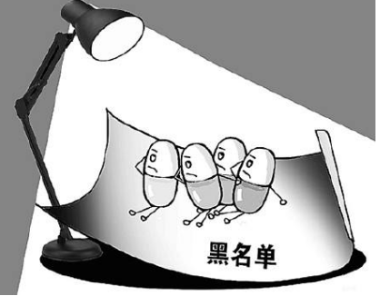


外界猜测的GFW的工作机制
IP黑名单
内容审查
Notes:
DSN劫持我想应该是GFW最常用的手段，我们通常都是通过域名访问一个网站，而网络是不识别域名的，必须把域名交给ISP（网络服务提供商）的DNS服务器去解析。比如我们想访问www.facebook.com，这个域名会被发送给你的ISP(如：中国电信)。它会把你的请求，也就是www.facebook.com，解析到一个虚拟的IP地址

Slide 5
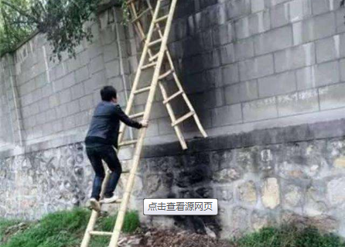


怎么翻

Slide 6
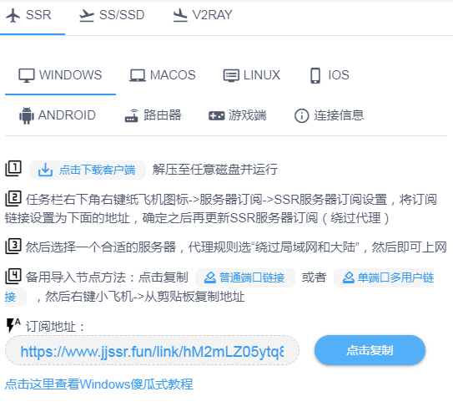
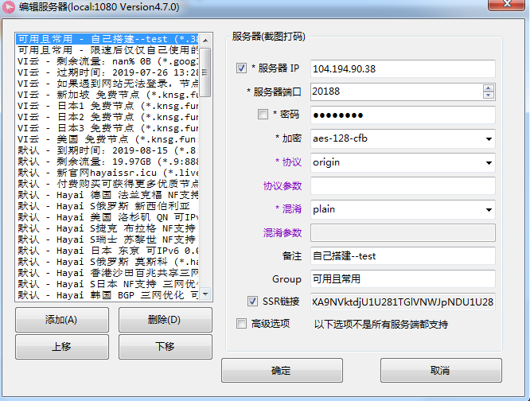

Slide 7
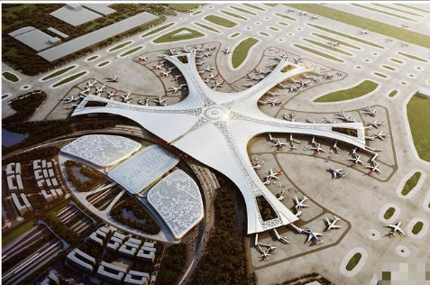

机场怎么来

Slide 8
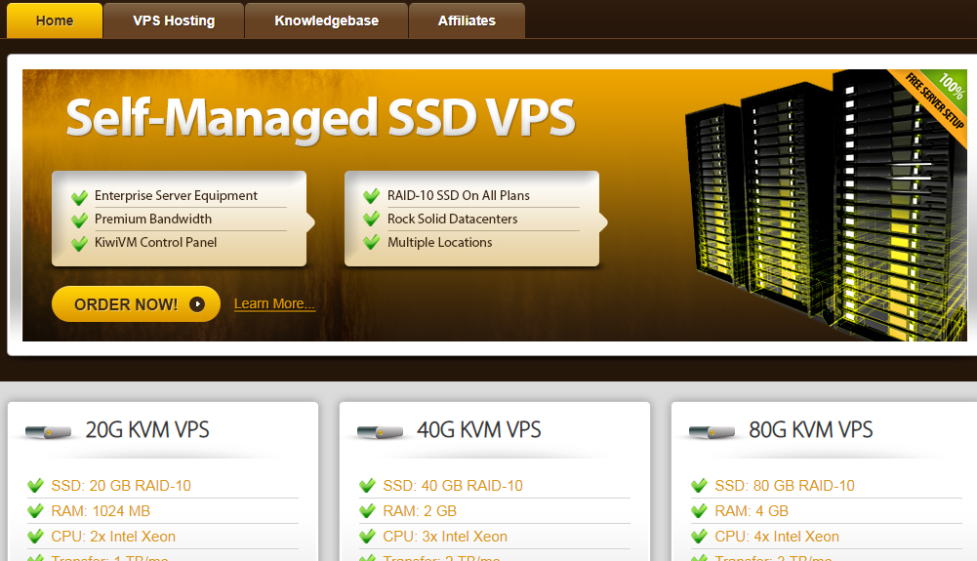
安装好shadowsocksR的服务端。
https://www.wervps.com/we/1142.html

Slide 9
有没有免费的机场——白嫖
机场名称 | 地址 | 是否需要邮箱验证
VI云 | https://www.viyun.top/ | 无
suncloud | https://www.suncloud.club/ | 有
ZCSSR | https://github.com/ZCSSR/url | 无
极简VPN | https://www.jssr.cc/ | 无
萌新加速器 | https://www.mxvpn.top/ | 无
简云 | https://www.mengmianhou.com/ | 无
几鸡 | https://jiji.world/signin | 无
白嫖云 | https://baipiao.me/auth/register | 有
青青草原蕉太郎 | https://paoluyun.xyz/auth/register | 无

Slide 10
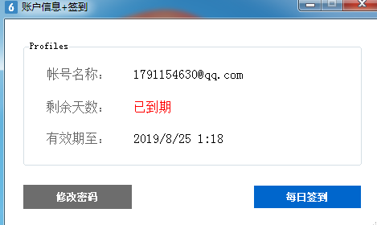

机场名称 | 地址 | 是否需要邮箱验证
蘑菇云 | https://www.mgssr.fun/ | 无
getfree | https://getfree.one/auth/login | 有
okssokss | http://www.vwall.gq/auth/register | 有(不能使用临时邮箱)
芒果云 | http://www.mangocloud.xyz/ | 有

Slide 11
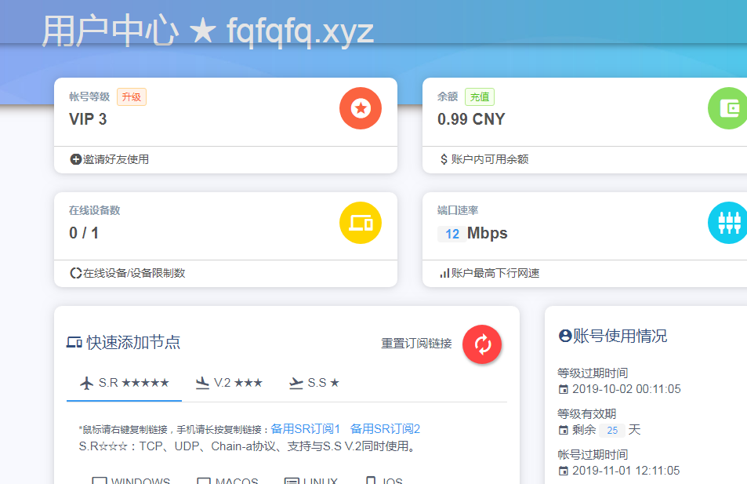

Slide 12
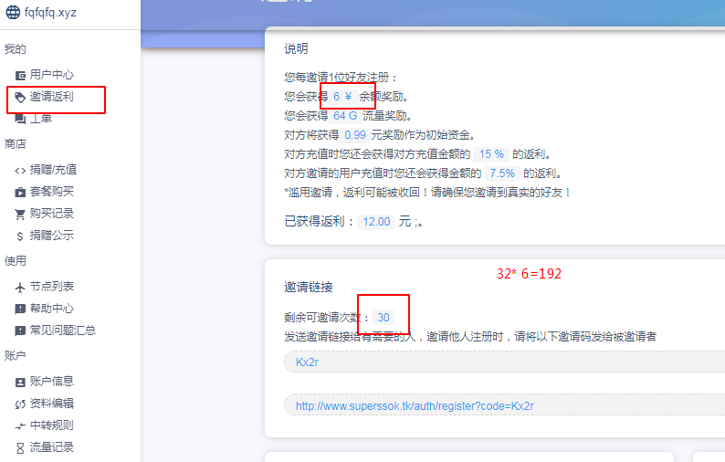

Slide 13
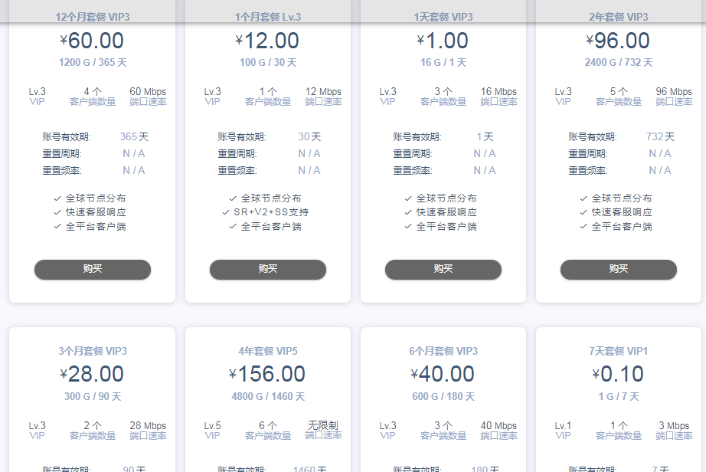

Slide 14
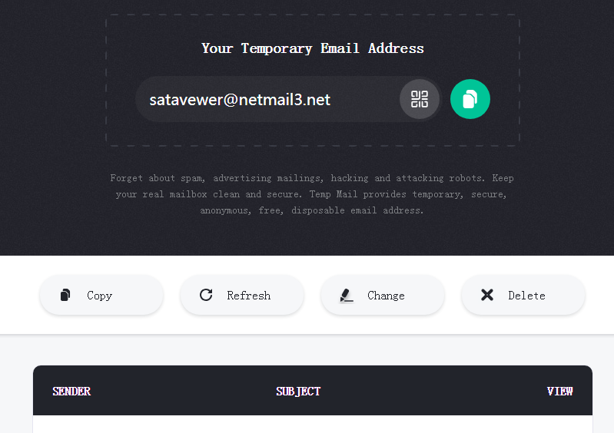
需要邮箱验证的机场——临时邮箱
临时邮箱地址
http://www.yopmail.com/zh/
https://temp-mail.org/
https://10minutemail.net/
https://outlook.live.com/mail/inbox (微软邮箱)

Slide 15

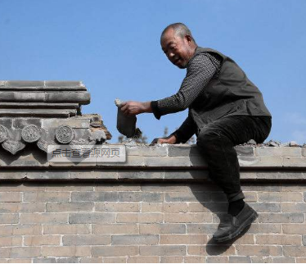
翻墙注意安全

Slide 16
谢谢大家观看

